Slide 1
ФГБОУ ВО КрасГМУ им. проф. В.Ф. Войно-Ясенецкого Минздрава России Фармацевтический колледж
Тема: «Биологически-активные добавки»
Выполнила: Козловская Я.О,
группа 202
Руководитель: Тельных М.А.
Красноярск ,2021

Slide 2
План
Цели и задачи;
Понятие;
Классификация;
Анализ ассоримента;
Заключение.

Slide 3
Цели и задачи
Цель: Проанализировать общую характеристику БАДов.
Задачи: Анализ ассортимента БАД в ГА №186.

Slide 4
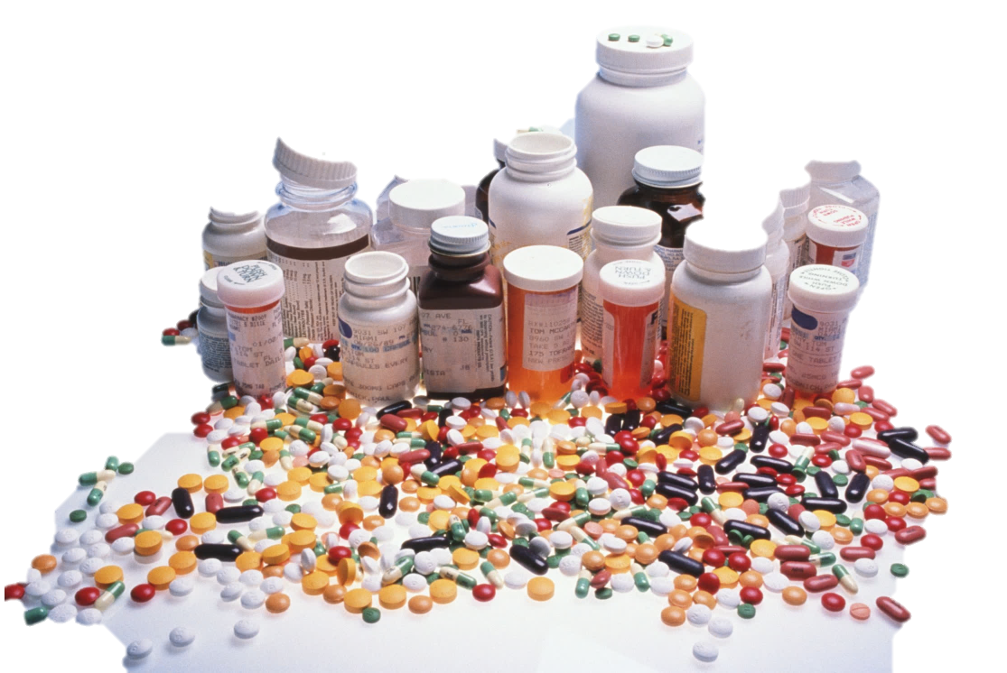
БАД-это…
БАД — это композиции натуральных или идентичных натуральным биологически активных веществ, предназначенных для непосредственного приема с пищей или введения в состав пищевых продуктов с целью обогащения рациона отдельными пищевыми БАД из растительного, животного или минерального сырья, а также химическими или биологически активными веществами и их комплексами.

Slide 5
Форма выпуска БАД:
БАД в лекарственной форме (экстракты и порошки, капсулы, гранулы и таблетки, настои и настойки, масла и различные сборы).
БАД в пищевой форме (карамельки, леденцы, чаи, сиропы, желе, бальзамы и крупка).

Slide 6
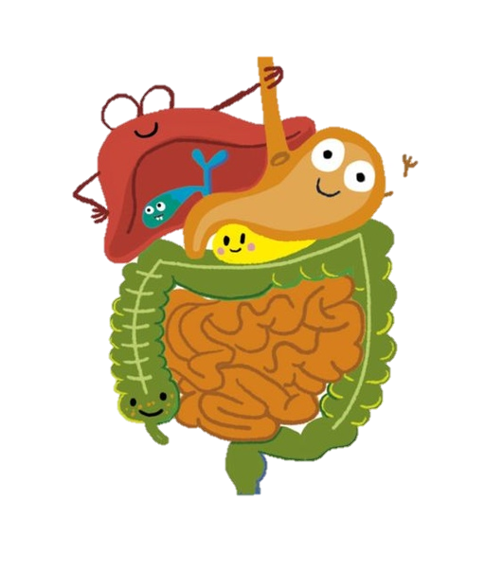
Основные физиологические функции БАДов:
Оздоровительные – в достаточной степени поддерживающие оптимальное функционирование организма человека;
Профилактические – для профилактики целого ряда заболеваний и помощи в адаптации к окружающей среде;
Восстановительные – помогают восстановить организм после приема антибиотиков и синтетических видов лекарств;
Протективные – способствуют смягчению воздействия на организм синтетических препаратов;
Подготовительные – помогает организму подготовиться к длительному лечению и приему синтетических лекарств.

Slide 7
Классификация

Slide 8
Нутрицевтики — это биологически активные добавки к пище, применяемые для коррекции химического состава пищи человека.
Парафармацевтики — это биологически активные добавки к пище, применяемые для профилактики, вспомогательной терапии и поддержки в физиологических границах функциональной активности органов и систем.
Эубиотики (пробиотики) - биологически активные добавки к пище, в состав которых входят живые микроорганизмы и (или) их метаболиты, оказывающее нормализующее воздействие на состав и биологическую активность микрофлоры пищеварительного тракта.
.
Пребиотики – препараты немикробного происхождения, не адсорбирующиеся в верхних отделах пищеварительного тракта, способны стимулировать рост или метаболическую активность нормальной микрофлоры кишечника..
Синбиотики – препараты, представляющие собой комбинации пробиотиков и пребиотиков, они избирательно стимулируют рост и метаболическую активность индигенной микрофлоры, повышают факторы естественной защиты организма.

Slide 9
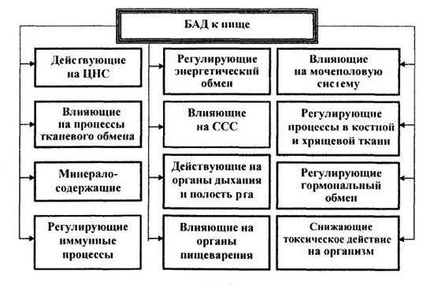
По применению БАДы можно классифицировать на 12 групп:

Slide 10
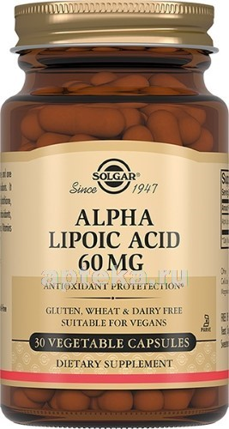
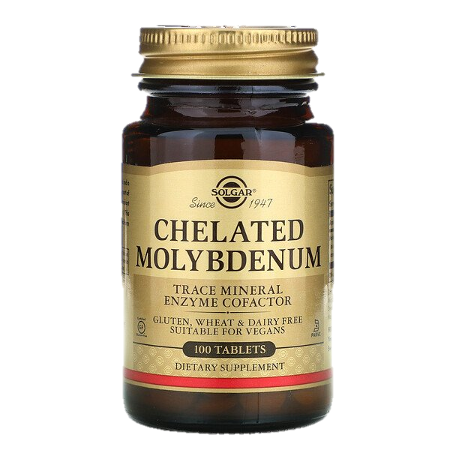
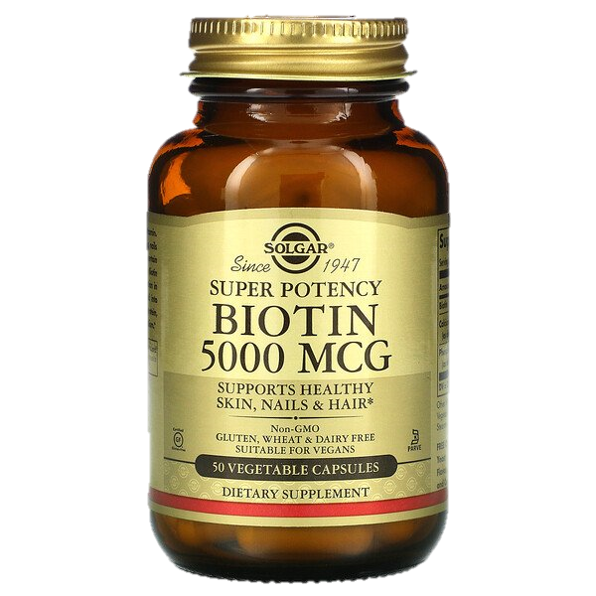
SOLGAR
Популярные продукты:
Растительные капсулы с Альфа-липоевой кислотой – универсальный природный антиоксидант, борющийся со свободными радикалами.
Вегетарианские капсулы Биотин 5000 мкг – «витамин красоты» для роста волос, поддержания здоровья кожи, укрепления ногтей.
Таблетки Хелатный молибден – улучшает усвоение аминокислот, является антиоксидантом, способствует замедлению процессов старения.

Slide 11
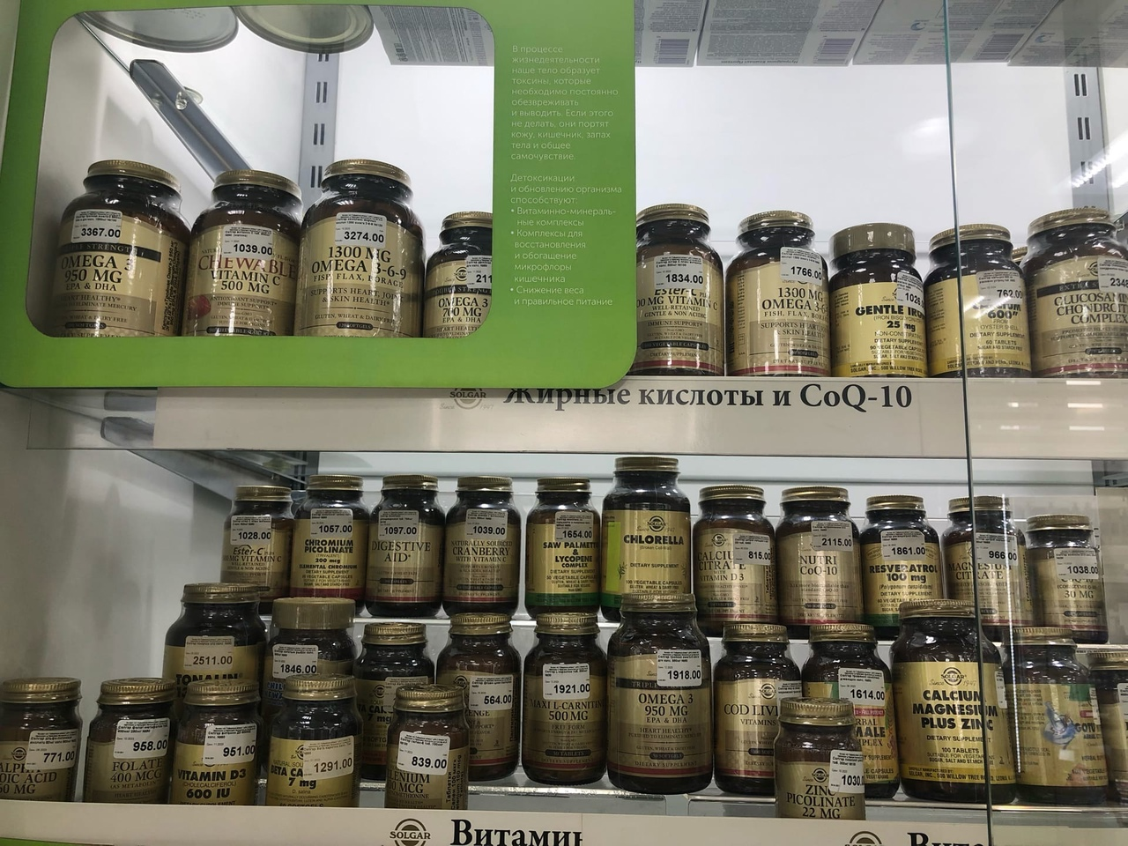

Slide 12
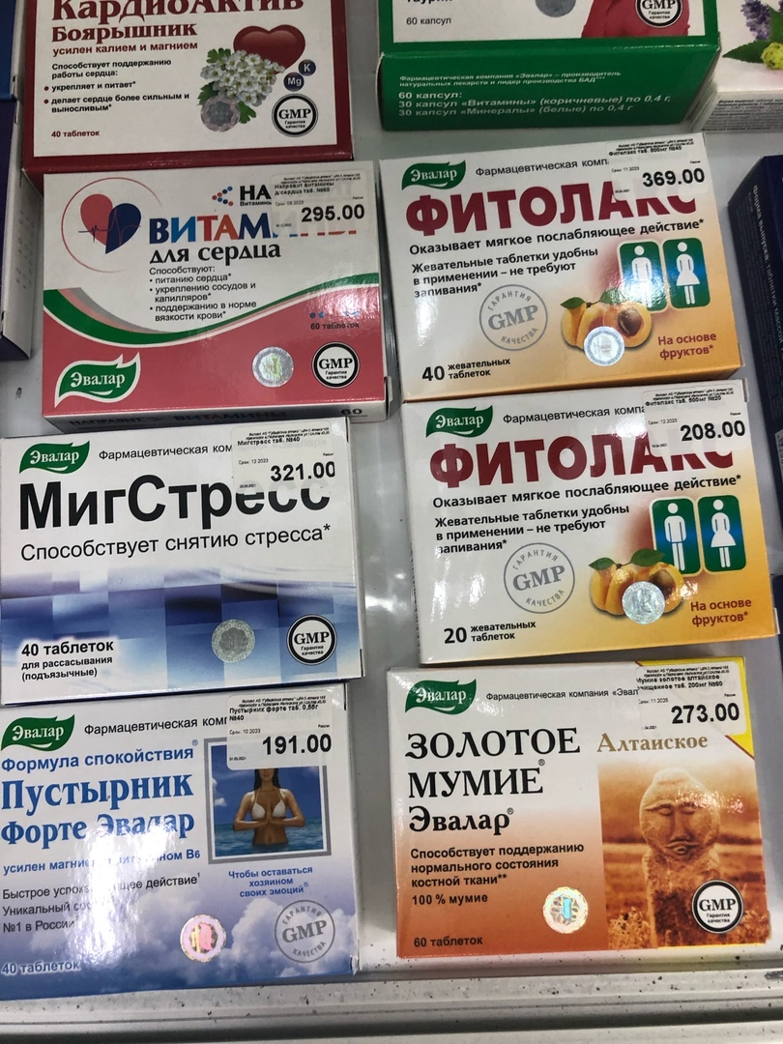
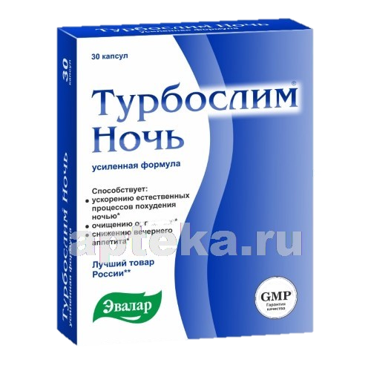
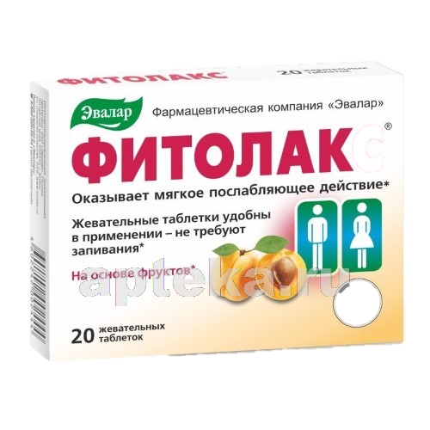
Коллаген морской из японии-дополнительный источник морского коллагена и витамина С. Приводит к улучшению состояния кожи, повышению подвижности суставов, ускорению заживления ран ,укреплению костной ткани, улучшает состояние волос и ногтей;
Турбослим Ночь усиленная формула-ускоряет естественные процессы похудения ночью, снижает вечерний аппетит, способствует очищению организма.
Фитолакс - натуральное слабительное средство с фруктовыми компонентами. Сочетание фруктов и лекарственных трав в одной таблетке оказывает естественную помощь кишечнику.

Slide 13
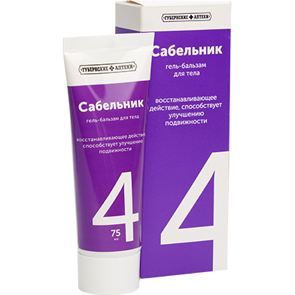
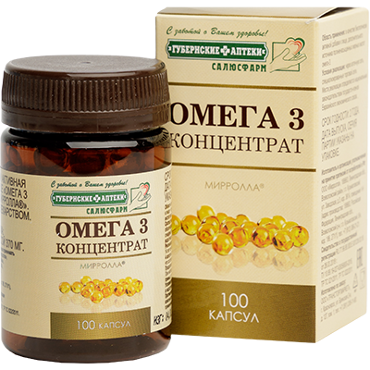
Сироп шиповника- в качестве источника флавоноидов, дополнительного источника витамина С.
Гель-бальзам сабельник- оказывает стимулирующее действие на процессы регенерации кожных покровов, питает и тонизирует, помогает облегчить дискомфортные ощущения. Благодаря гелевой текстуре средство хорошо распределяется по коже и легко впитывается.
Календула (ноготки) – в качестве источника флавоноидов, содержащей эфирное масло.
Омега 3 концентрат мирролла- БАД к пище, дополнительного источника полинасыщенных кислот омега-3.

Slide 14
Заключение
БАД в качестве добавки к пище, несомненно, нужны, они помогают восполнять недостаток питательных веществ и микронутриентов в организме, а правильное, сбалансированное питание - залог здоровья. Но БАД не лечат: если продукт оказывает терапевтический эффект, то это не биодобавка. Эта информация должна быть доступной для всех потребителей, чтобы они не ожидали от БАД лечебных эффектов, а твердо знали, что приобретают средство общеукрепляющего действия

Slide 15
Спасибо за внимание !!! Будьте здоровы !!!

